Slide 1


Proyecto
InA
:
Asistente Virtual Inteligente
Proyecto de Título
Ingeniería en Informática
Duoc UC - Sede Plaza Norte
Presentado por:
Diego Pinto - die.pintob@duocuc.cl
Jorge Arias - jorg.ariasc@duocuc.cl

Slide 2






Problemática Identificada
Alto volumen de consultas recurrentes
El Punto Estudiantil gestiona numerosas consultas repetitivas sobre horarios, TNE, y trámites administrativos.
Saturación en horarios pico
Tiempos de espera prolongados durante períodos de alta demanda y disponibilidad limitada del personal.
Barreras de accesibilidad
Dificultades para estudiantes con discapacidades o limitaciones con el idioma español.
Limitaciones de horario
Falta de atención fuera del horario laboral del personal administrativo.

Slide 3
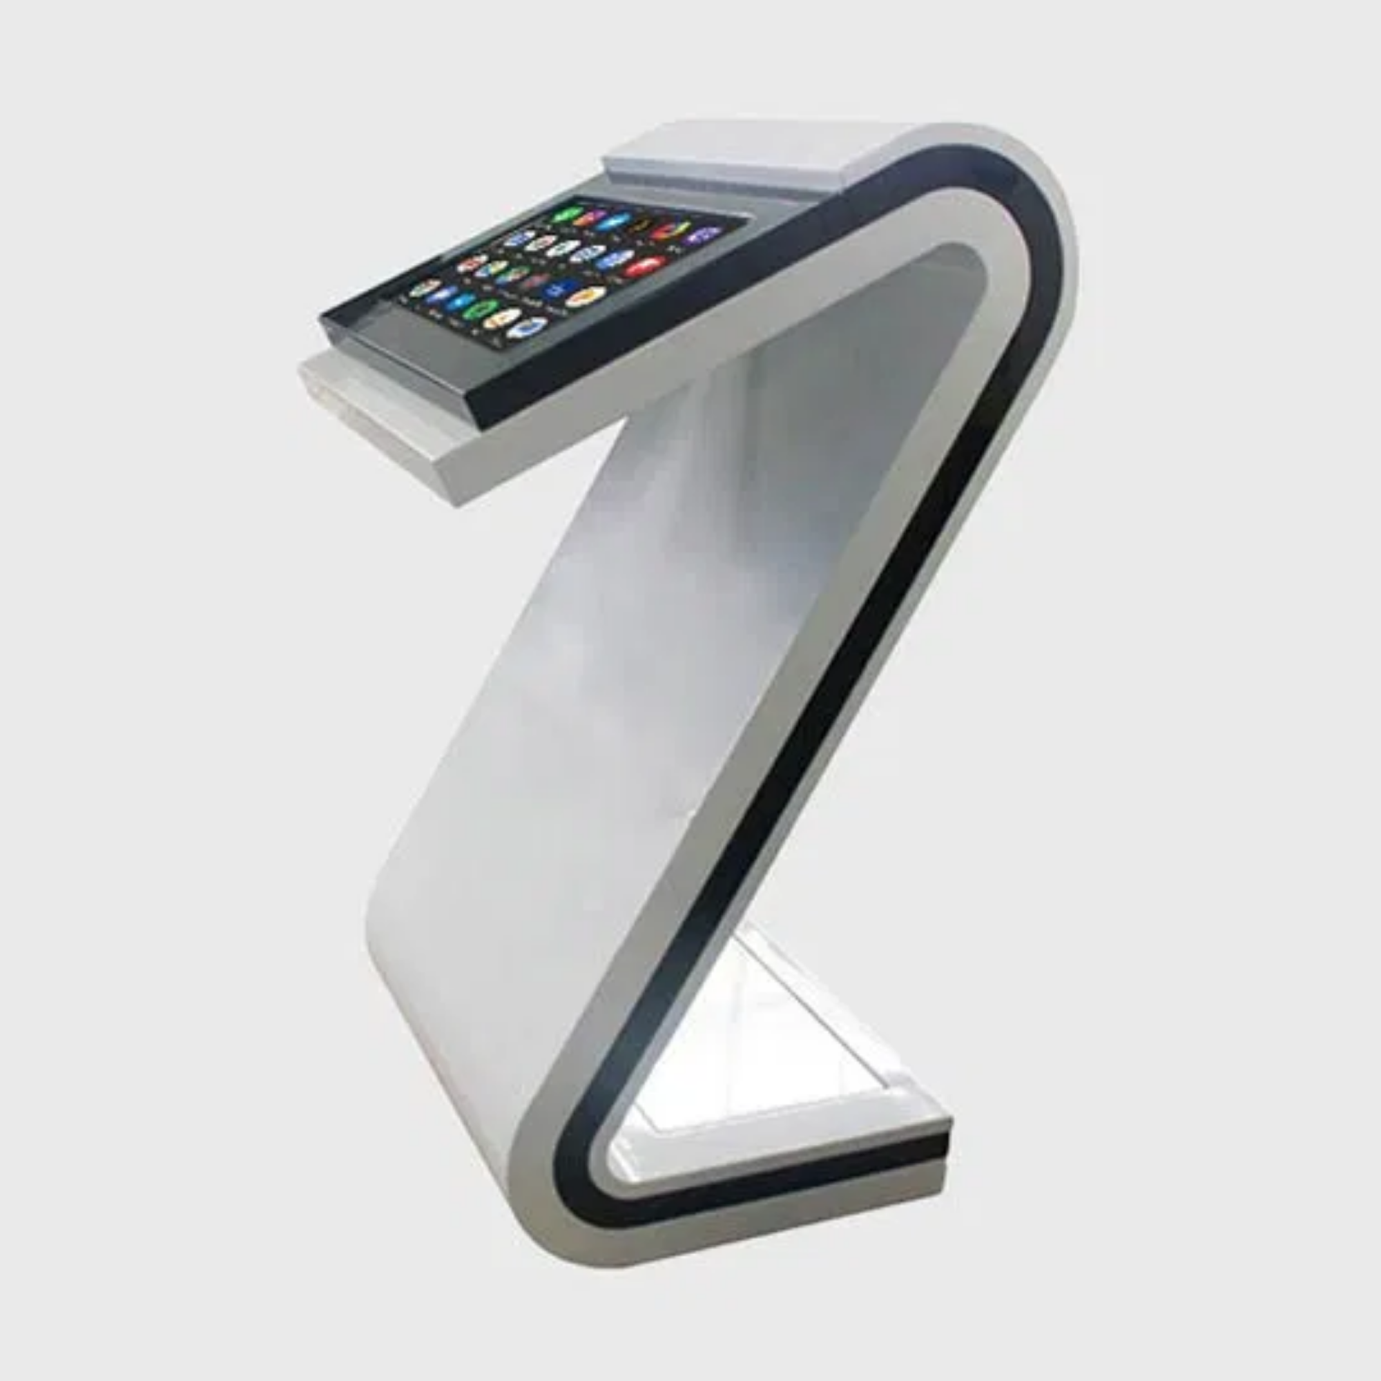




Solución Propuesta
InA
: Intelligent Assistant
Asistente virtual inteligente instalado en un kiosco interactivo ubicado dentro o cerca del Punto Estudiantil.
Interfaz conversacional intuitiva y amigable
Disponible 24/7 para consultas estudiantiles
Ubicación estratégica de fácil acceso
Basado en tecnología de Machine Learning

Slide 4





Características y Beneficios
Atención Ininterrumpida
Respuestas inmediatas a consultas frecuentes 24/7, incluso fuera del horario de atención regular.
Interacción por Voz y Texto
Los estudiantes pueden comunicarse hablando o escribiendo según su preferencia.
Soporte Multilingüe
Capacidad de entender y responder en varios idiomas para ayudar a estudiantes extranjeros.
Filtro de Contenido
Utiliza Machine Learning para asegurar que las consultas estén relacionadas con temas institucionales.
Autogestión
Reinicio automático después de inactividad o satisfacción del usuario, garantizando privacidad.

Slide 5


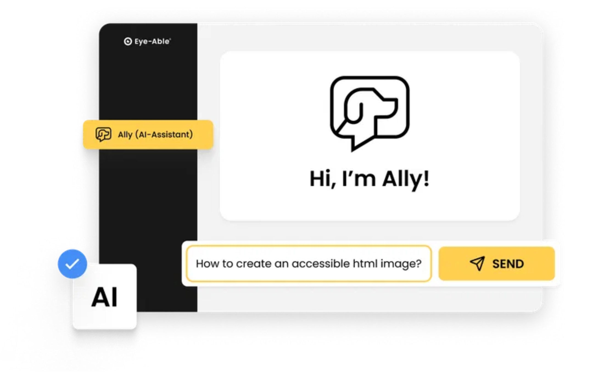



Enfoque en Accesibilidad
InA está diseñado para eliminar barreras y hacer que la información sea accesible para todos los estudiantes, independientemente de sus capacidades o idioma.
Discapacidad Visual
Interfaz con alto contraste, opciones de audio y compatibilidad con lectores de pantalla.
Discapacidad Auditiva
Interacción por texto y respuestas visuales para estudiantes con dificultades auditivas.
Movilidad Reducida
Diseño físico adaptado para usuarios de sillas de ruedas y personas de diferentes estaturas.
Barreras Lingüísticas
Soporte para múltiples idiomas, facilitando la comunicación para estudiantes extranjeros.

Slide 6

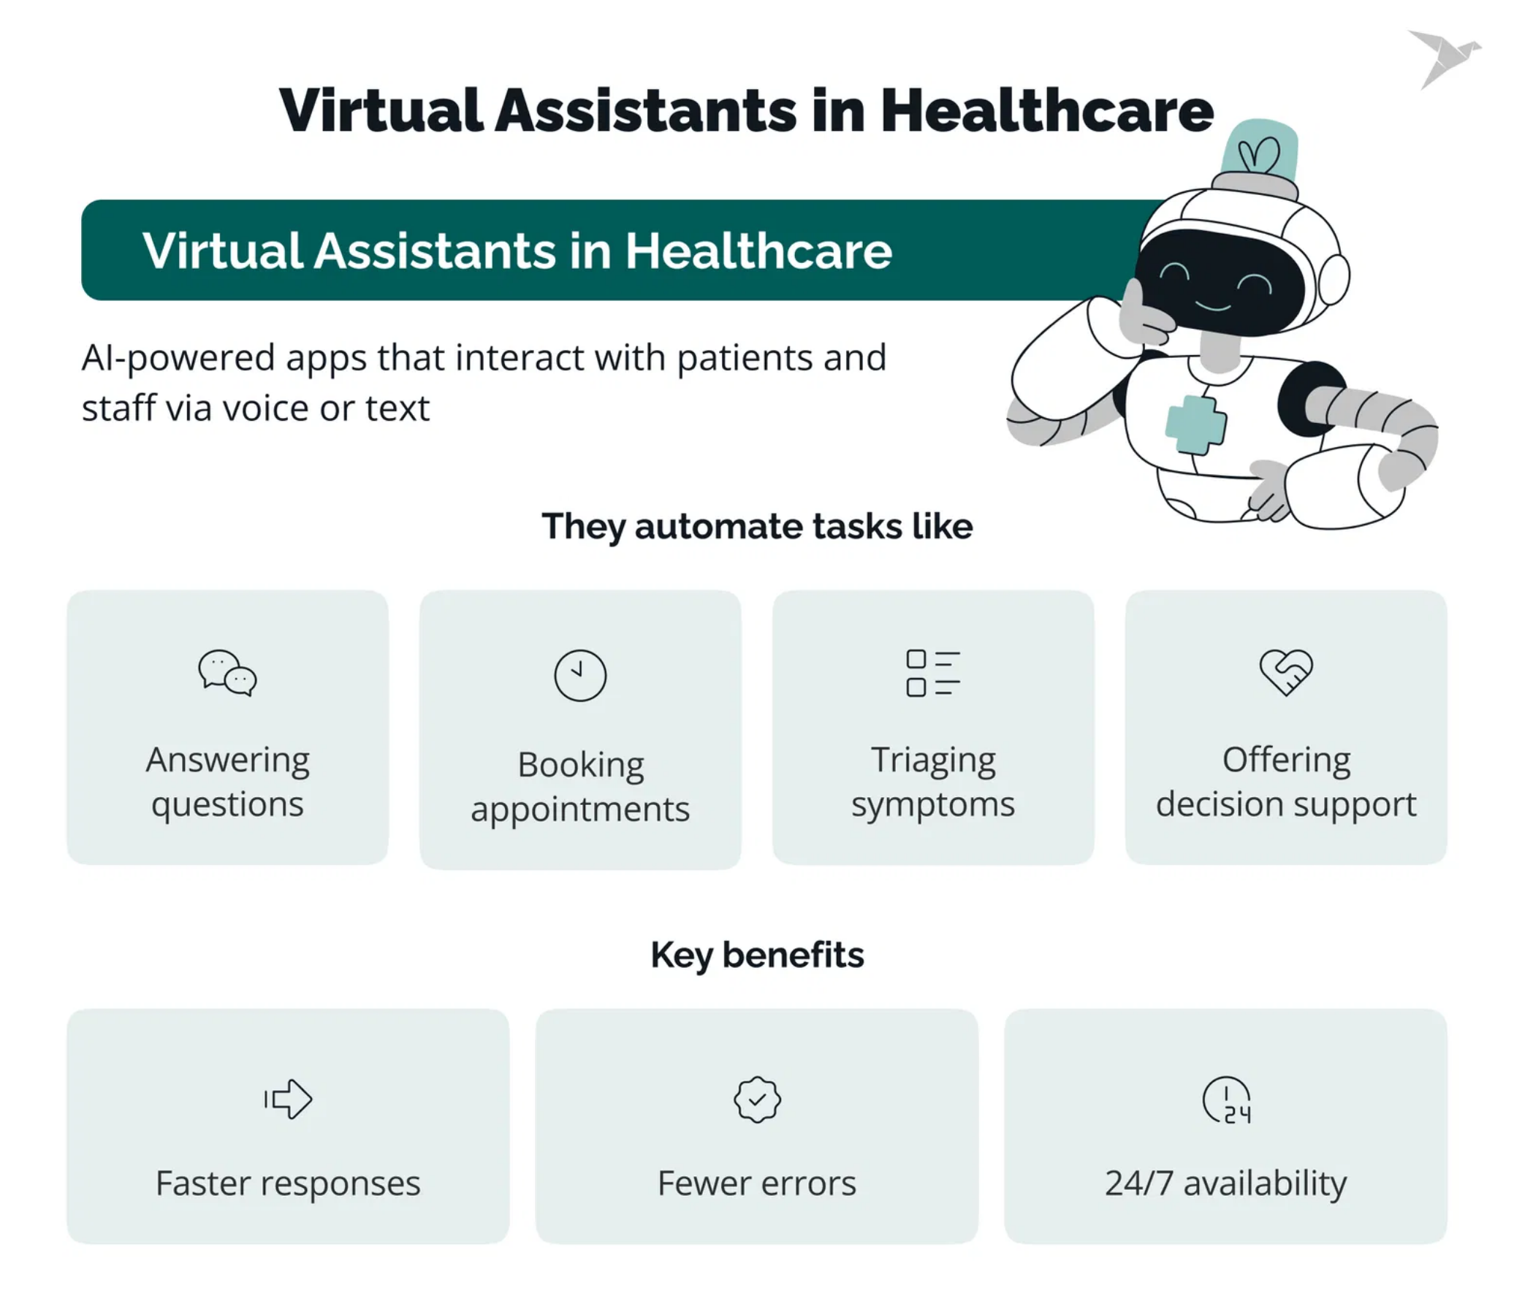


Solicitud de Colaboración
Para que InA sea un verdadero éxito y se convierta en una herramienta útil para la comunidad estudiantil, requerimos de su invaluable apoyo en aspectos clave:
Validación de Necesidad
Confirmar si las problemáticas identificadas son reales y relevantes:
•
Volumen de consultas recurrentes
•
Saturación en horarios específicos
•
Necesidades de accesibilidad
Acceso a Información
Para "entrenar" a InA, necesitamos acceso a:
•
FAQs y consultas frecuentes
•
Procedimientos y trámites
•
Horarios y calendarios

Slide 7








Conclusión y Contacto
InA
representa una solución innovadora que modernizará la atención estudiantil, mejorará
la accesibilidad y optimizará los recursos del Punto Estudiantil, contribuyendo a una
experiencia educativa más inclusiva y eficiente.
Mejora de Servicio
Mayor Inclusión
Optimización
Atención inmediata y continua para los estudiantes
Eliminación de barreras para todos los estudiantes
Liberación de recursos humanos para tareas complejas
Contacto
Diego Pinto -
die.pintob@duocuc.cl
Jorge Arias -
jorg.ariasc@duocuc.cl
Estudiantes de Ingeniería en Informática
Duoc UC - Sede Plaza Norte

